Slide 1
Python测试框架 之
nose

Slide 2
Python测试框架
有三种测试框架目前应用最为广泛：
zope.testing
zope.testing 包只支持 unittest 和 doctest 等传统 Python 测试风格，而不支持更现代的框架支持的简化风格。但是，它提供一个强大的分层系统，在这种系统中包含测试的目录可以依赖于通用的设置代码，设置代码为层（而不是每个测试）创建一个运行测试所需的环境。
py.test
py.test 框架建立了 Python 测试的新标准，目前许多开发人员都采用这种标准。它为编写测试提供了优雅的符合 Python 风格的习惯做法，让开发人员能够以非常紧凑的风格编写测试套件。
Nose
nose 项目是于 2005 年发布的，也就是 py.test 改名后的一年。它是由 Jason Pellerin 编写的，支持与 py.test 相同的测试习惯做法，但是这个包更容易安装和维护。尽管 py.test 在某些方面有所进步，目前也很容易安装，但是 nose 仍然保持了易用性方面的声誉。

Slide 3
项目骨架
1. 创建骨架目录
~ $ mkdir -p projects
~ $ cd projects/
~/projects $ mkdir skeleton
~/projects $ cd skeleton
~/projects/skeleton $ mkdir bin NAME tests docs
2. 配置文件
NAME/__init__.py
tests/__init__.py
3. 用于安装项目
setup.py

Slide 4
Setup.py
setup.py主要执行一个 setup函数，该函数中大部分是描述性东西，最主要的是packages参数，列出所有的package，可以用自带的find_packages来动态获取package 。
Example:
from setuptools import setup, find_packages
setup(
name="mytest",
version="0.10",
description="My test module",
author="Robin Hood",
url="http://www.csdn.net",
license="LGPL",
packages= find_packages(),
scripts=["scripts/test.py"],
)
setup中的scripts表示将该文件放到 Python的Scripts目录下
Complex example: pip---setup.py

Slide 5
简单的测试专用的骨架文件
tests/NAME_tests.py
from nose.tools import *
import NAME
def setup():
print "SETUP!"
def teardown():
print "TEAR DOWN!"
def test_basic():
print "I RAN!"

Slide 6
Nose安装
安装步骤：
1. pip – http://pypi.python.org/pypi/pip
2. distribute – http://pypi.python.org/pypi/distribute
3. nose – http://pypi.python.org/pypi/nose/
4. virtualenv – http://pypi.python.org/pypi/virtualenv

Slide 7
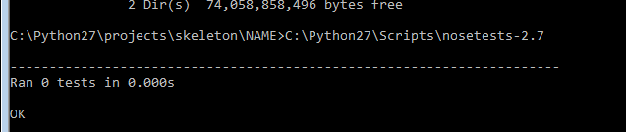
Nose安装
安装完成后，测试一下：
安装成功

Slide 8
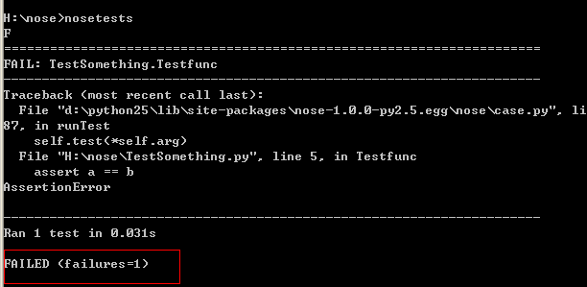
编写简单Nose用例
简单的测试
def Testfunc():
a = 1
b = 2
assert a == b
把上面的文件保存到一个目录下（注意：测试文件命令以Test或test开头），然后在该目录下在命令行里执行nosetests

Slide 9
Setup和tearDown
很多测试都需要在启动的时候做一些事情，然后在结束的时候再把做的事情给清理了。一般的做法是把这些动作写在setUp和tearDown的两个方法里，单元测试框架会负责在开始和结束的时候调用这两个方法。
setup:在测试用例开始时被执行
tearDown：在测试用例结束后被执行
可支持如下级别：
模块的setUp和tearDown
测试函数的setUp和tearDown
测试类的的setUp和tearDown
package的setUp和tearDown

Slide 10
模块的Setup和tearDown
测试代码
def setUp():
print "function setup"
def tearDown():
print "function teardown"
def Testfunc1():
print "Testfunc1"
assert True
def Testfunc2():
print "Testfunc2"
assert True
分析：
nose在文件中如果找到函数setup, setup_module, setUp 或者setUpModule等，那么会在该模块的所有测试执行之前执行该函数。如果找到函数 teardown,tearDown, teardown_module或者 tearDownModule 等，那么会在该模块所有的测试执行完之后执行该函数。 对于上面的代码，nose实际的执行过程是这样的： setUp()->Testfunc1()->Testfunc2()->tearDown()

Slide 11
测试函数的Setup和tearDown
测试代码
def setUp():
print "function setup"
def tearDown():
print "function teardown"
def func1Start():
print "func1 start"
def func1End():
print "func1 end"
def func2Start():
print "func2 start"
def func2End():
print "func2 end"
def Testfunc1():
print "Testfunc1"
assert True
def Testfunc2():
print "Testfunc2"
assert True
Testfunc1.setup = func1Start
Testfunc1.tearDown = func1End
Testfunc2.setup = func2Start
Testfunc2.tearDown = func2End

Slide 12
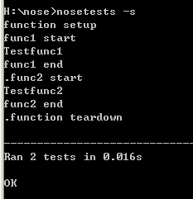
测试函数的Setup和tearDown
执行结果
结果分析
nose对上面代码的具体执行顺序如下： setUp()->func1Start()->Testfunc1()->func1End()->func2Start()->Testfunc2()->func2End()->tearDown()

Slide 13
测试类的Setup和tearDown
测试代码
class TestClass():
arr1 = 2
arr2 = 2
def setUp(self):
self.arr1 = 1
self.arr2 = 3
print "MyTestClass setup"
def tearDown(self):
print "MyTestClass teardown"
def Testfunc1(self):
assert self.arr1 == self.arr2
def Testfunc2(self):
assert self.arr1 == 2

Slide 14
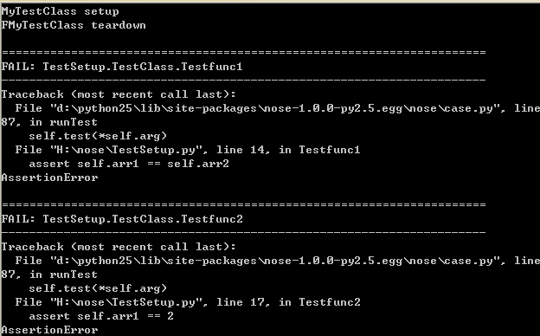
测试类的Setup和tearDown
执行结果
这里nose会对每个类的测试方法单独创建类的实例，并且有单独的setUp和tearDown。nose对上面测试的顺序如下： setUp()->Testfunc1()->TearDown()->setUp()->Testfunc2()->TearDown()
结果分析

Slide 15
package的setUp和tearDown
package的setUp和tearDown方法需要放在__init__.py这个文件中，整个package只执行一次setUp和一次tearDown

Slide 16
nosetest常用的命令行参数
a) -w ，指定一个目录运行测试。目录可以是相对路径或绝对路径。 例如： nosetest -w c:\pythonTests\Test1，只运行目录c:\pythonTests\Test1下的测试。可以指定多个目录，例如： nosetest -w c:\pythonTests\Test1 -w c:\pythonTests\Test2。 b)-s，不捕获输出，会让你的程序里面的一些命令行上的输出显示出来。例如print所输出的内容。 c)-v，查看nose的运行信息和调试信息。例如会给出当前正在运行哪个测试。

Slide 17
谢谢

